Slide 1
Flexibler Onepager (Sketche)

Slide 2
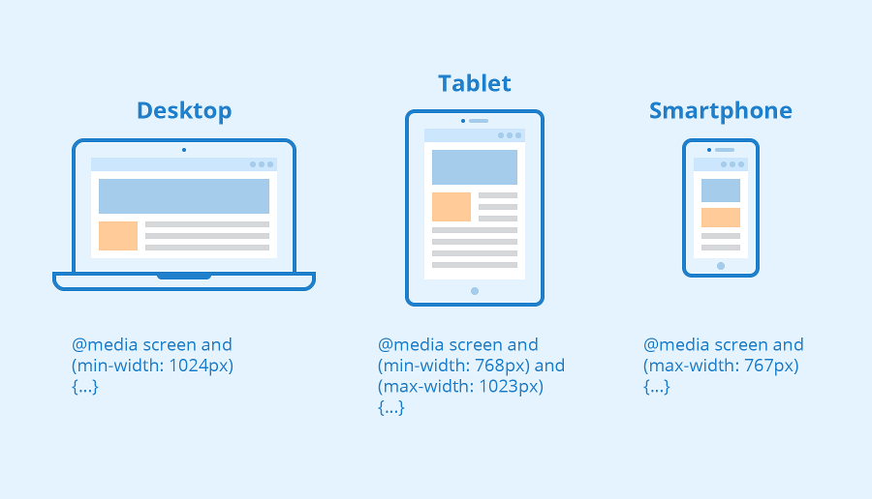

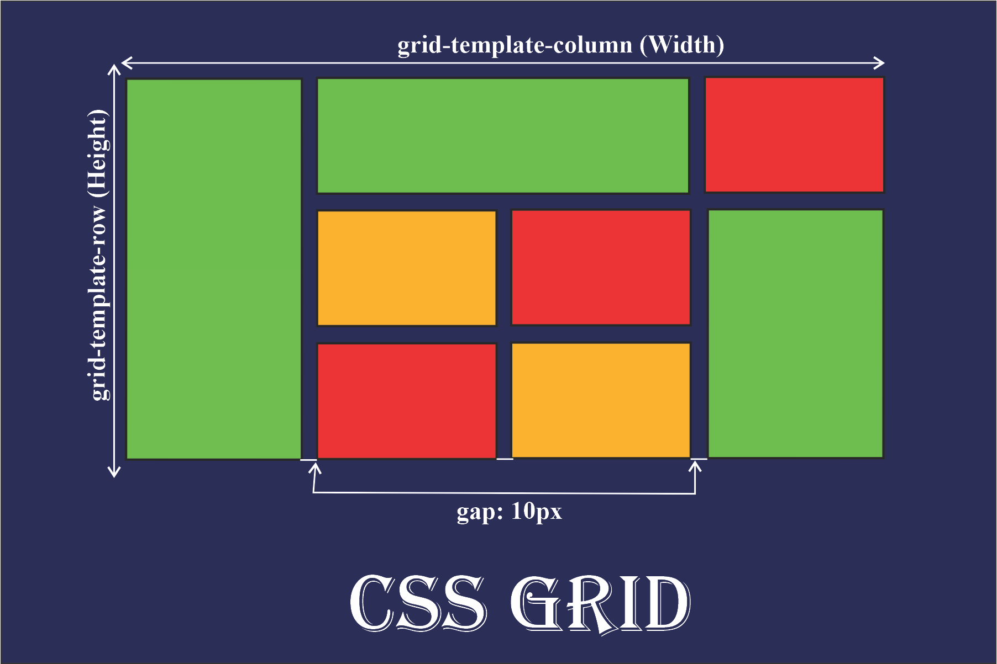
Flexibler Onepager
Startseite
Responsives Design
Media Queries
Responsive Web Design (RWD) ist ein Ansatz zur Webgestaltung, um Webseiten auf allen Bildschirmgrößen und Auflösungen gut darzustellen und gleichzeitig eine gute Benutzerfreundlichkeit sicherzustellen. Es ist der Weg, um für ein multi-device Web zu entwerfen.
Flexbox
CSS Grid
Media Queries
Flexbox
CSS Grid
Media Queries erlauben es uns, eine Reihe von Tests durchzuführen (zum Beispiel, ob der Bildschirm des Benutzers breiter als eine bestimmte Breite oder Auflösung ist) und CSS selektiv anzuwenden, um die Seite entsprechend den Bedürfnissen des Benutzers zu gestalten.
In Flexbox schrumpfen oder wachsen Flex-Elemente, indem sie den Platz zwischen den Elementen entsprechend dem Platz in ihrem Container verteilen. Durch Ändern der Werte für flex-grow und flex-shrink können Sie angeben, wie sich die Elemente verhalten sollen, wenn sie auf mehr oder weniger Platz rundherum stoßen.
Im CSS-Grid-Layout ermöglicht die fr Einheit die Verteilung des verfügbaren Raums über Grid-Tracks. Das nächste Beispiel erstellt einen Grid-Container mit drei Tracks, die jeweils auf 1fr gesetzt sind. Dies wird drei Spalten-Tracks erzeugen, die jeweils einen Teil des im Container verfügbaren Raumes einnehmen. Sie haben diesen Ansatz bereits gesehen.

Slide 3
Flexibler Onepager
Bei Breite <1000px
Startseite
Responsives Design
Media Queries
Responsive Web Design (RWD) ist ein Ansatz zur Webgestaltung, um Webseiten auf allen Bildschirmgrößen und Auflösungen gut darzustellen und gleichzeitig eine gute Benutzerfreundlichkeit sicherzustellen. Es ist der Weg, um für ein multi-device Web zu entwerfen.
Flexbox
CSS Grid
Media Queries
Flexbox
Media Queries erlauben es uns, eine Reihe von Tests durchzuführen (zum Beispiel, ob der Bildschirm des Benutzers breiter als eine bestimmte Breite oder Auflösung ist) und CSS selektiv anzuwenden, um die Seite entsprechend den Bedürfnissen des Benutzers zu gestalten.
In Flexbox schrumpfen oder wachsen Flex-Elemente, indem sie den Platz zwischen den Elementen entsprechend dem Platz in ihrem Container verteilen. Durch Ändern der Werte für flex-grow und flex-shrink können Sie angeben, wie sich die Elemente verhalten sollen, wenn sie auf mehr oder weniger Platz rundherum stoßen.

Slide 4
Flexibler Onepager
Bei Breite <800px
Startseite
Responsives Design
Media Queries
Responsive Web Design (RWD) ist ein Ansatz zur Webgestaltung, um Webseiten auf allen Bildschirmgrößen und Auflösungen gut darzustellen und gleichzeitig eine gute Benutzerfreundlichkeit sicherzustellen. Es ist der Weg, um für ein multi-device Web zu entwerfen.
Flexbox
CSS Grid
Media Queries
Media Queries erlauben es uns, eine Reihe von Tests durchzuführen (zum Beispiel, ob der Bildschirm des Benutzers breiter als eine bestimmte Breite oder Auflösung ist) und CSS selektiv anzuwenden, um die Seite entsprechend den Bedürfnissen des Benutzers zu gestalten.

Slide 5
Flexibler Onepager
Bei Breite <600px
Startseite
Media Queries
Flexbox
CSS Grid
Media Queries
Media Queries erlauben es uns, eine Reihe von Tests durchzuführen (zum Beispiel, ob der Bildschirm des Benutzers breiter als eine bestimmte Breite oder Auflösung ist) und CSS selektiv anzuwenden, um die Seite entsprechend den Bedürfnissen des Benutzers zu gestalten.

Slide 6
Flexibler Onepager (Komposition)

Slide 7
Titel
Gesamte Seite:
Flexbox mit Titel und Content (Flexbox)
Anker-Element
Container für die sections (Grid)
Seitenleiste mit Überschrift und Text
Section mit Bild Überschrift und Text (Flexbox)
Section mit Bild Überschrift und Text (Flexbox)
Section mit Bild Überschrift und Text (Flexbox)
Anker-Element
Anker-Element
Anker-Element
Seitenleiste mit Anker-Elementen (Flex)

Slide 8
Quellen
https://www.freecodecamp.org/news/content/images/2022/05/CSS-GRID-3.png
https://blog.pixelfreestudio.com/wp-content/uploads/2024/07/1_OLorod4d77ZQwOhWTs7Jdw-1024x596.jpg
https://www.seobility.net/de/wiki/images/6/6f/Media-Queries.png
https://developer.mozilla.org/de/docs/Learn_web_development/Core/CSS_layout/Responsive_Design#media_queries

